Slide 1
Assemblée Générale SOFHYT
2021
Visioconférénce – 17 juin 2021

Slide 2
ORDRE DU JOUR
Rapport moral de la Présidente - vote
Rapport financier du Trésorier - vote
Bilans des commissions et comités
Communication
Divers

Slide 3
1- Rapport moral de la Présidente
Nathalie Argentin
2020 a été une année très particulière du fait de la COVID-19. Pour autant, la SOFHYT est restée mobilisée et a pu montrer son existence :
En restant active et se réinventant aux vues de l’impossibilité de se réunir
En développant une page spéciale COVID-19 reprenant des documents francophones
En répondant à diverses sollicitations dans le cadre de la COVID (ex: relecture d’un document sur la désinfection et la protection des travailleurs)
En proposant des webinaires aux adhérents

Slide 4
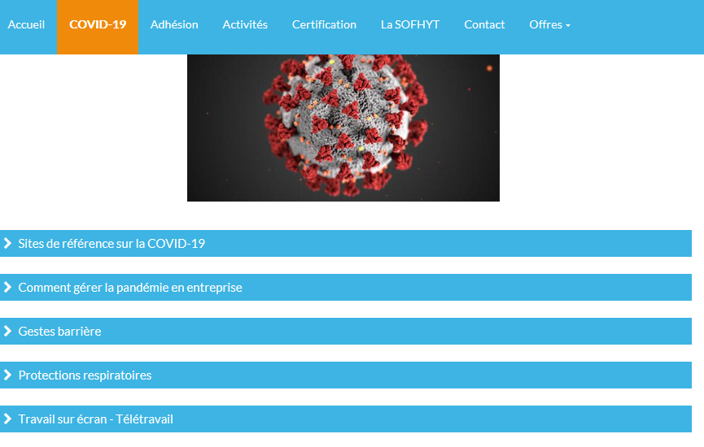
1- Rapport moral de la Présidente
COVID-19
Afin de répondre aux questions que se posaient certains et afin de les aider à trouver les bonnes informations pour gérer cette crise, le CA a décidé de compiler une liste de liens et documents sur une page spécifique COVID-19.
Cette page, mise à jour régulièrement, reprend des documents français mais également d’autres documents qui peuvent s’avérer utiles, principalement en langue française (du Canada, de Suisse, de Belgique…). Cette page a d’ailleurs été partagée au sein d’autres associations francophones.

Slide 5

1- Rapport moral de la Présidente
Forum et journée technique
Le forum “La place de l’ergonomie sur le lieu de travail” initialement prévu en juin puis en novembre a finalement été repoussé en 2021 à cause de la COVID-19.
Idem pour la journée technique qui n’a pu être proposée en 2020.

Slide 6
1- Rapport moral de la Présidente
Webinaires
En 2020, apprentissage des webinaires en contexte de travail à domicile et d’absence de déplacements
  6/11/20 : L'ergonomie pour le télétravail (Olivier Girard)
  10/12/20 : Les masques filtrants et masques barrières en période COVID-19 (Vincent Perret, Frédérique Parrot)
Proposition de créer une commission formation SOFHYT
vote

Slide 7
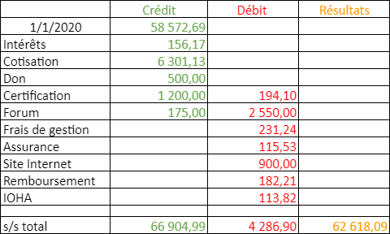
2- Rapport financier du Trésorier
Aymeric Bencib
Bilan de l’année 2020 :
Une année bénéficiaire (+4045,40€ sur l’exercice 2020)
Suite à trois années déficitaires
  2019 : -1365,31 €
  2018 : -272,99 €
  2017 : -495,83 €
----------
vote

Slide 8
2- Cotisations 2017 - 2020
 | Nb d'adhésions 2017 | Nb d'adhésions 2018 | Nb d'adhésions 2019 | Nb d’adhésions 2020 | Nb d’adhésions 2021 (au 10.06.21)
Présidents d'honneur - Auditeurs - Etudiants - Retraités - BSOH (2020 - 0€) | 7 | 5 | 8 | 9 | 12
Physiques & Physiques Certifiés (2020 - 75€) | 31 | 45 | 53 | 40 | 46
Total Morale (2020 - 300€) | 6 | 5 | 6 (12) | 8 (18) | 7 (19)

Slide 9
3- Bilan des commissions et comités
Comité d’éthique
Certification
Comité NAR
Formations
OHTA
Plateforme européenne

Slide 10
Comité d’éthique
Comité composé de 3 personnes (anciens membres fondateurs de l’association : André Joly, Michel Guillemin et Guy Bourgeoisat)
Le comité d'éthique a pour mission de veiller à la pérennité et à l'application du code d'éthique et d'arbitrer les situations de conflits au sein de la profession. Il est garant du respect du code d'éthique.
En 2020, le comité d’éthique n’a pas eu à intervenir.

Slide 11
Certification (1)
Pascal Kerneis
La commission de certification CCHPT est composée de 6 membres : Pascal Kerneis (président de la commission), Philippe Watrin, Adrien Laurent, Joël Dufour, Charles Alarcon et Nathalie Argentin.
Un examen de certification a eu lieu le 18 novembre 2020. 4 candidats se sont présentés et ont obtenu leur certification.
1 certifié d’un pays européen a demandé une reconnaissance de certification pour la France
En parallèle, 2 dossiers ont été revus pour renouvellement et ont été validés.

Slide 12
Certification (2)
L’examen de certification 2021 se déroulera le 22 Septembre soit à Paris soit dans des espaces de co-working en fonction des candidats et examinateur (Paris, Lyon,…).
A ce jour, 2 personnes intéressées.

Slide 13
Certification (3)
La commission de certification a revu les points de re-certification:
  Les webinaires seront pris en compte comme des cours à la hauteur ½ point pour chaque période de trois heures (ou une demi-journée)
  Les webinaires suivis en direct ou en différé seront pris en compte de la même façon
  Les webinaires délivrés par la SOFHYT seront listés sur le site ainsi que le nombre de points attribués (par exemple, ils pourront être de 0,5 points pour une session de 2h)
  Les certifiés devront conserver les preuves des points demandés ex: (attestation de présence, impression écran du titre, …)
  Les dossiers de re certifications devront être soumis à la commission 2 mois avant la date d’expiration de la certification.

Slide 14
Comité NAR
Adrien Laurent
Dossier de re-certification soumis à l’IOHA (comité NAR) en avril 2020
Retour positif et re-certification validée en mai 2021
Travail du comité NAR
  Débat sur les équivalences entre pays
  Volonté de formalisation du fonctionnement
  Objectif de standardisation/alignement
  Réflexion sur le référentiel ISO 17024 (Certification?)

Slide 15
Formations (1)
Frédérique Parrot
vote
Mise en route d’une nouvelle commission en 2021
Membres : Frédérique Parrot (Présidente), Nathalie Argentin, Corinne Exbrayat, Pascal Kerneis, Laurence Rodrigues, Gautier Vincent
Objectifs:
  Échanges de pratiques et de connaissances
  Mutualisation des participations aux conférences
  Engager la SOFHYT dans des réseaux plus larges, dont francophones
  Participation et formation des adhérents
  Acquisition de points pour le maintien de la certification

Slide 16
Formations (2)
Webinaires (1 ou 2 animateurs par session)
  22/01 Les bases de l’hygiène du travail - tout public (Frédérique Parrot)
  24/02 Actualités en hygiène du travail en France (Frédérique Parrot)
  09/04 Retour webinaires INRS (Laurence Rodrigues, Gautier Vincent)
  18/06 Surfaces contaminées, résumé de la conférence INRS et REX Solvay (Delphine Franco, Françoise Marcenac)
Formations
  21/5 (FR) et 28/5 (EN) Statistiques, avec SSHT

Slide 17
Formations (3)
WHWB : module H&S awareness
  22/1 8 animateurs, 15 participants en Afrique, 7 sessions (dont 2 pour organisation)
  Traduction du module en français,
  Nouvelle session possible, volontaire pour la coordination: Alessandro Sassi

Slide 18

OHTA (1)
Frédérique Parrot
OHTA: développement de supports et diffusions de formation en hygiène du travail
SOFHYT représentante dans la commission « OHTA Awards & Qualifications Committee (AQC) » en charge de définir les modalités de dispense des modules W (autorisations pour formateurs, traduction, modalités de formation)
  2 réunions par an (Zoom)
  Échanges occasionnels de mails pour avis sur un sujet

Slide 19
OHTA (2)
Evolution liée au contexte sanitaire
W201 examen par QCM
Modules W dispensés à distance, après accord pour l’organisme de formation
Révision des modules existants
Nouveaux modules
  A1003 occupational hygiene in pharmaceutical industry
  A1002 oil & gas
  Silica hazard awareness
  H&S Awareness

Slide 20
Plateforme européenne - EPOH
Charles Alarcon
Consolidation des statuts de la Plateforme EU qui devient association officielle (dépôts des statuts prévus fin juin 2021) → connexions avec les associations nationales clarifiées et consolidées.
EPOH représentée par les pays suivants : Allemagne, Angleterre, Belgique, Espagne, France, Italie, Pays-Bas, Suisse. Discussions en cours avec Irlande
Renforcement des liens avec l’IOHA :
  Octobre 2020 : article publié dans newsletter IOHA (GEM – Global Exposure Manager, vol 26, no. 5, Sept-Oct.2020) sur les avancées de l’EPOH
  5 nov. 2020 : Présentation de l’EPOH au board IOHA, IOHA newsletter sur projet EPOH fin 2020
  Signature début 2021 d’un « Memorandum of Understanding » entre IOHA et EPOH concernant les communications, collaborations, évènements, meetings entre les différentes structures

Slide 21
4 – Communication (1)
Partenariats PIC Magazine
  La SOFHYT a un partenariat avec PIC Magazine et Ergonoma Journal : ils publieront un article et une publicité pour l’association contre l’intégration de leur logo sur notre site et la transmission de leur offre d’abonnement gratuite à nos adhérents.
Communication de nos évènements et activités sur notre page LinkedIn avec 348 abonnés (258 en octobre 2020)
Article de la SOFHYT sur la revue bimestrielle de l’IOHA

Slide 22

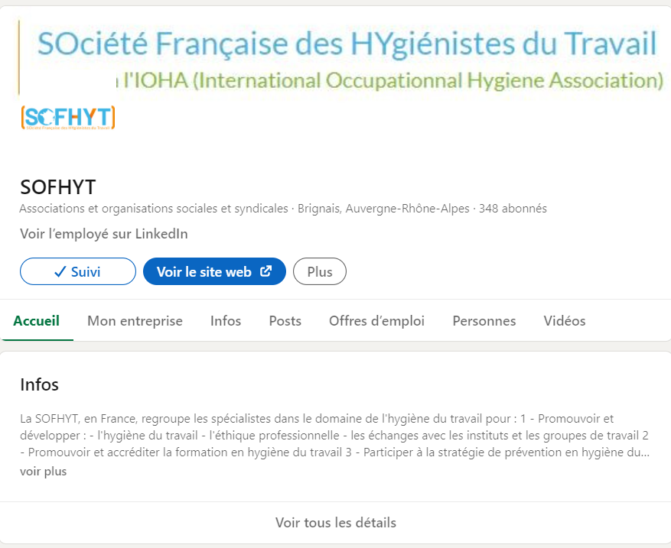
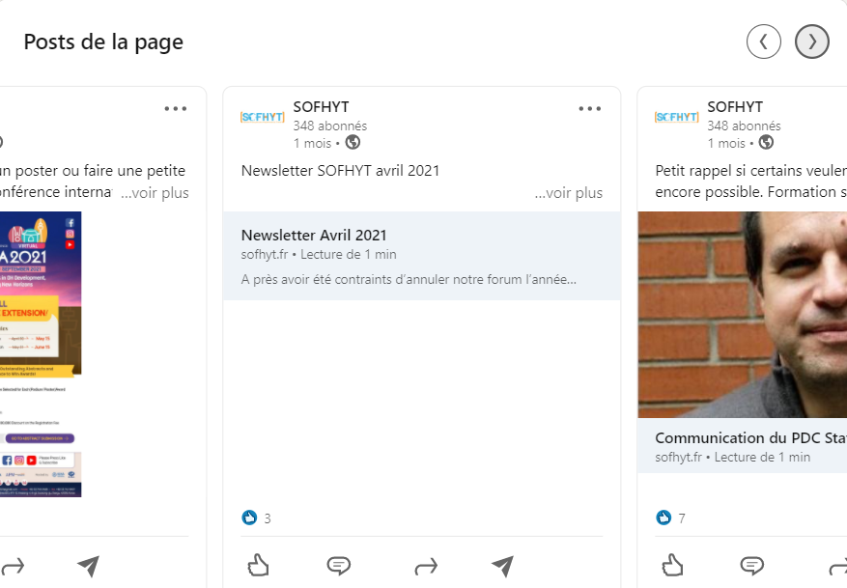
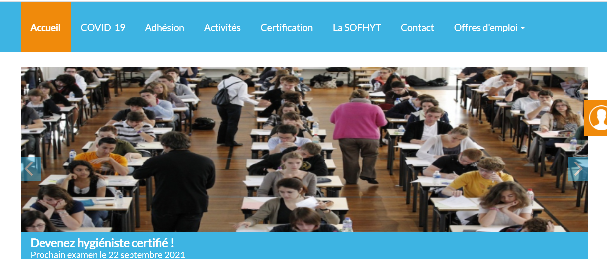
4 – Communication (2)

Slide 23
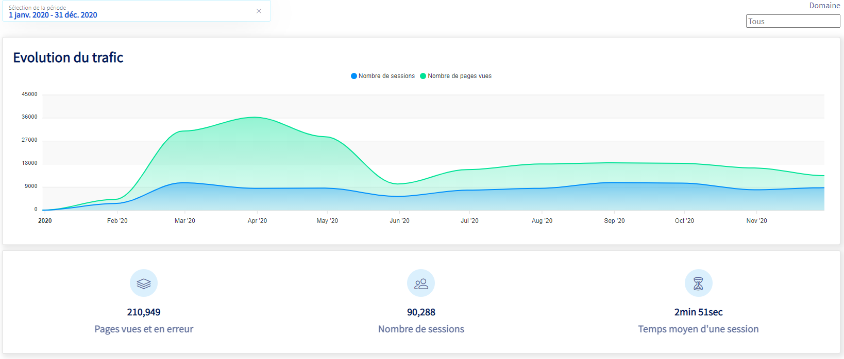
4 – Communication (3)
Site internet
Statistiques : 508 adhérents à la Newsletter (envoyée tous les 2-3 mois) (479 en octobre 2020)
En 2020, pic de connections sur le site entre février et juin. Au cours de l’année, 1895 visites de la page Archives, 1150 visites de la page COVID et 1071 de la page actualités.
Sur la partie adhérents du site, peu de connexions : seuls 25 adhérents se sont connectés en 2021.

Slide 24
MERCI !

